Slide 1

Нормирование труда персонала.
Лекция 2
Нормирование как инструмент
Автор: ст. преподаватель кафедры Управления
Николаева В.И.

Slide 2


Пример 1. Компания предоставляет интеллектуальные услуги
Но в зависимости от уровня профессионализма качество и скорость исполнения работ у разных специалистов различное.
Основная задача – задать ориентиры в деятельности, т.е. четко обозначить какая работа в какие сроки и с каким качеством должна выполняться.
Дополнительная задача – обеспечить справедливость оценки и оплаты с привязкой к объективным критериям.
Нормирование
Сначала были выделены единицы работы, на которые нужно было установить нормы.
Далее проведена аналитическая работа по оценке трудозатрат на качественное выполнение этих блоков работы.
Был использован анализ месячных отчетов сотрудников,
проведена самофотография рабочего времени несколькими сотрудниками с различным уровнем профессионализма.
После этого был подготовлен первый вариант норм, который апробировался в течение трех месяцев.
Потом в нормы были внесены необходимые изменения, и они были приняты официально.

Slide 3

Пример 2. Предприятие работает в пищевой промышленности.
В производстве используются отраслевые нормы 80-х годов прошлого века.
Рабочие стали предъявлять претензии руководству по поводу оплаты труда и завышенных норм.
НОРМИРОВАНИЕ
использовали хронометраж рабочего времени
метод моментных наблюдений.
Анализ результатов показал, что часть норм действительно завышена (в силу того, что они были разработаны для другого оборудования), но большая часть норм занижена.
Нормы были приведены в соответствие с конкретными производственными условиями.
С рабочими провели разъяснительные беседы, показали результаты замеров.
Это позволило снизить напряженность в коллективе и начать конструктивный диалог.
В частности, процесс нормирования послужил толчком для оптимизации производственного процесса и выявил необходимость модернизации производства и улучшения условий труда.

Slide 4

Пример 3. На машиностроительном предприятии
Проблема: численность вспомогательных рабочих (ремонтников) растет год от года.
НОРМИРОВАНИЕ
Предварительный анализ показал, что рост численности происходит в строгом соответствии с принятыми на предприятии нормами.
Более детальный анализ привел к тому, что были пересмотрены и ужесточены нормы.
Кроме того, эта работа привела к структурной реорганизации производства.
Предложено: организовать отдельный ремонтный участок, вместо того, чтобы в каждом цехе иметь собственного ремонтника.

Slide 5
Пример 4. Торгово-производственное предприятие
за 9 лет своего существования выросло из малого предприятия численностью 11 человек в холдинг размером в 300 работников.
бухгалтерия выросла с одного человека до 6.
Главный бухгалтер, считал, что этого персонала явно недостаточно для качественной работы.
Руководитель придерживался другой точки зрения.
НОРМИРОВАНИЕ
Были проведены работы по регламентации работы бухгалтерии
четко определены все виды выполняемых работ, их периодичность.
определены параметры, которые значимо влияли на объем работ бухгалтерии, в частности численность персонала, номенклатура продукции, количество филиалов и расчетных счетов и т.д.
Решение: на основании анализа были рассчитаны нормы численности для бухгалтерии. Оказалось, что существующим штатом бухгалтерия вполне может справиться со своими задачами, однако для этого необходимо перераспределить функции внутри отдела

Slide 6
Пример 5. В крупной типографии
наблюдалась очень высокая текучесть кадров среди дизайнеров и художников.
Служба персонала постоянно имела несколько незакрытых вакансий по этим позициям.
Не успевали найти одного нового сотрудника, как увольнялся другой, недавно принятый.
Работа менеджера по персоналу:
Опрос: почему сотрудники увольняются. Каждый называл какую-то причину, но ничего общего в высказываниях увольняющихся не наблюдалось.
все увольняющие сотрудники приглашались на глубинное интервью. Беседы показали, что сотрудники часто сами не осознавали, что на самом деле они увольняются потому, что установленные для них нормы психологически очень тяжелы.
Норма: художник должен был сдавать один рисунок (или эскиз) в день. Для творческих людей это служило серьезным прессингом.
Было решено ввести обоснованные нормы, для чего провели фотографии рабочей недели и серию экспериментов. В экспериментах сравнивали влияние показателя нормы на ее выполнение и качество работы. Оказалось, что норма должна быть не только снижена, но переведена на другой временной интервал – месяц. Также система оплаты труда была изменена на сдельно-премиальную.
Сотруднику оплачивали столько работы, сколько он фактически сделал. При этом премию выплачивали только в случае выполнении нормы. То есть выполнение нормы стало не обязательным требованием, а просто выгодным для сотрудника. Однако результаты использования такой системы показали, что нормы стали выполняться лучше.

Slide 7


Вывод
Как видно из приведенных примеров, работы по нормированию почти всегда сопровождаются организационными изменениями и часто являются катализатором многих процессов

Slide 8
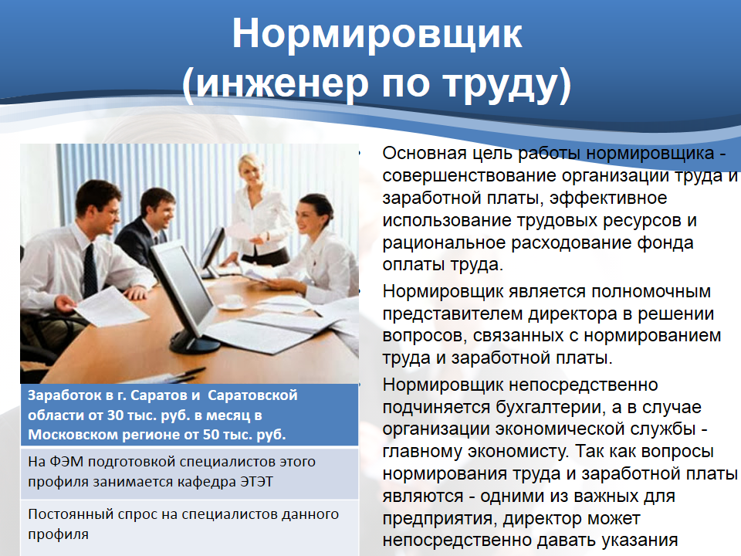

Slide 9
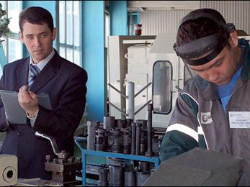
Нормировщик ведет наблюдение за работником

Slide 10

Нормой труда называется установленный для работника объем работы в час, день (смену), неделю, месяц, год, который он обязан выполнить при нормальных условиях работы.

Slide 11
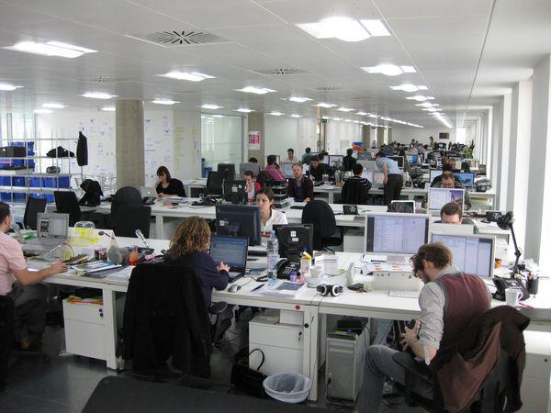
Объекты нормирования
нормы времени;
нормы выработки;
норма обслуживания;
нормы численности;
нормы управляемости.

Slide 12

Принципами нормирования являются:
принцип эффективности;
принцип комплексности;
принцип системности;
принцип объективности;
принцип конкретности;
принцип динамичности;
принцип легитимности;
принцип положительного отношения работников к предприятию.

Slide 13
Виды норм труда
В зависимости от методов обоснования
Опытно-
статистические нормы
Технически
обоснованные нормы
на основе аналогичных
работ (опыт нормировщика)
на основании инженерно-
экономического расчета
устанавливаются на
операцию в целом
анализируется
рациональность
структуры операции с
последующим
определением затрат
времени на ее элементы

Slide 14
Виды норм труда
Затраты рабочего времени (с, мин., час.)
Объем работы
(шт.)
Норма времени
Норма выработки
Норма времени обслуживания
Норма
обслуживания
Количество работников
(чел.)
Норма численности
Норма управляемости

Slide 15
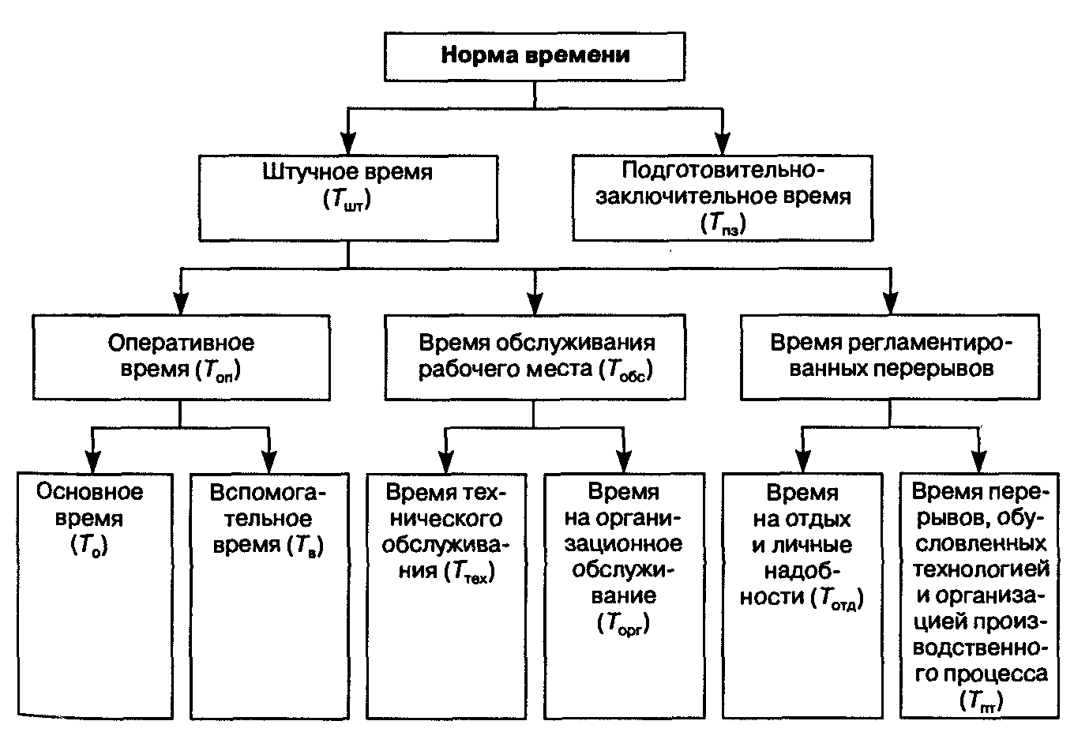
4. Структура технически обоснованной нормы времени
Нвр=Тпз+Топ+Тобс+Тотд+Тпт

Slide 16
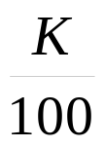
4. Структура технически обоснованной нормы времени
Норма штучного времени (Тшт)
Тшт = Топ + Торм + Тотл+ Тпт
Норма штучного времени для ручных и машинно-ручных работ
Тшт = Топ · (1+ )
где К – время на обслуживание рабочего места, отдых и личные надобности, в % от оперативного времени
Штучно-калькуляционное время
Тшт.к = Тшт + Тпз/n,
где n – количество изделий в партии

Slide 17
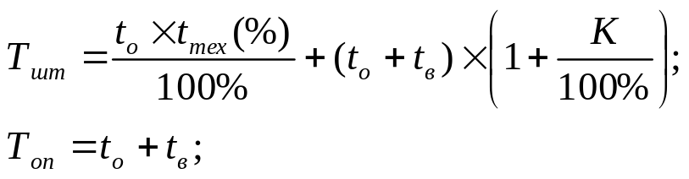
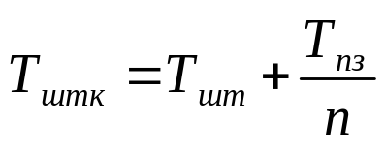
4. Структура технически обоснованной нормы времени
Пример 1.
Основное время на производство детали равно 26 мин, вспомогательное 12 мин, время по техническому обслуживанию рабочего места равно 2% от основного, время на организационное обслуживание рабочего места и время на отдых и личные надобности – 9% от оперативного. Количество изделий в партии 35 шт., подготовительно-заключительное время 10 мин в смену. Определить Тшт, Тштк.
1. Норма штучного времени:
2. Норма штучно-калькуляционного времени:

Slide 18
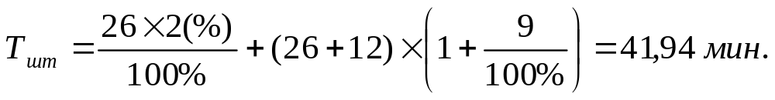
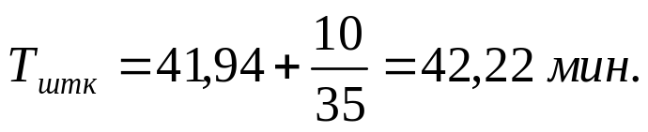
4. Структура технически обоснованной нормы времени
Пример 1.
Основное время на производство детали равно 26 мин, вспомогательное 12 мин, время по техническому обслуживанию рабочего места равно 2% от основного, время на организационное обслуживание рабочего места и время на отдых и личные надобности – 9% от оперативного. Количество изделий в партии 35 шт., подготовительно-заключительное время 10 мин в смену. Определить Тшт, Тштк.
1. Норма штучного времени:
2. Норма штучно-калькуляционного времени:

Slide 19
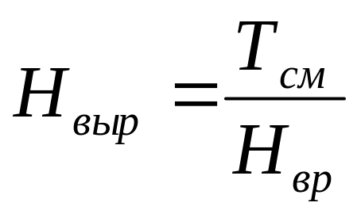
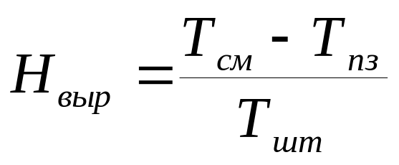
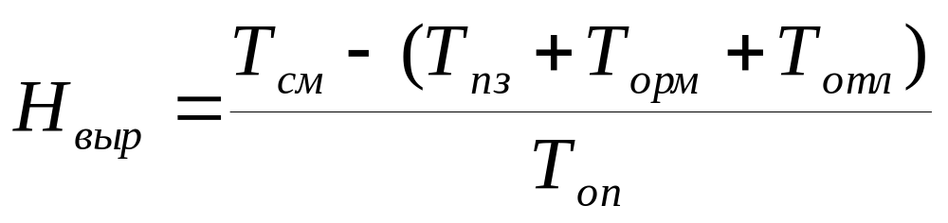
5. Определение различных видов норм труда
Норма выработки
где Нвыр — норма выработки;
Тсм — сменный фонд рабочего времени;
Нвр— установленная норма времени на единицу изделия.
Если подготовительно-заключительное время, время на обслуживание рабочего места, на личные надобности и отдых нормируются на смену:

Slide 20
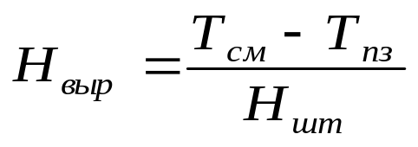
5. Определение различных видов норм труда
Пример 2.
Определить норму выработки за 8-часовую смену, если оперативное время равно 20 мин, норма штучного времени – 21 мин, норма времени на подготовительно-заключительную работу – 18 мин, на обслуживание рабочего места – 6 мин, отдых и личные надобности – 15 мин на смену.
,
1 способ решения:
2 способ решения:

Slide 21
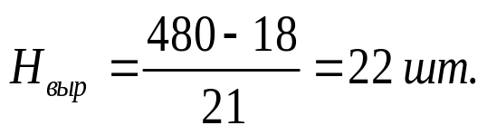
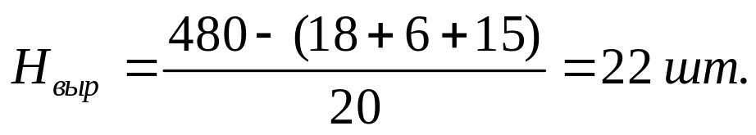
5. Определение различных видов норм труда
Пример 2.
Определить норму выработки за 8-часовую смену, если оперативное время равно 20 мин, норма штучного времени – 21 мин, норма времени на подготовительно-заключительную работу – 18 мин, на обслуживание рабочего места – 6 мин, отдых и личные надобности – 15 мин на смену.
,
1 способ решения:
2 способ решения:

Slide 22
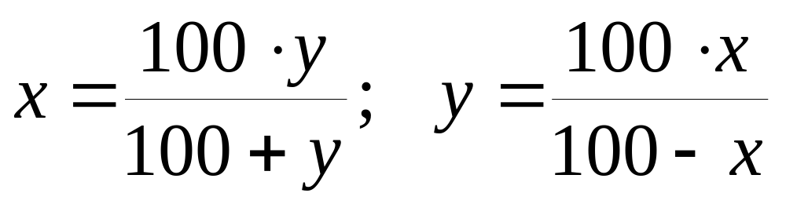
5. Определение различных видов норм труда
Обратная зависимость между нормой времени и нормой выработки
х – процент снижения (ужесточения) нормы времени или процент экономии рабочего времени;
у — процент повышения выработки или процент повышения производительности индивидуального (живого) труда.

Slide 23
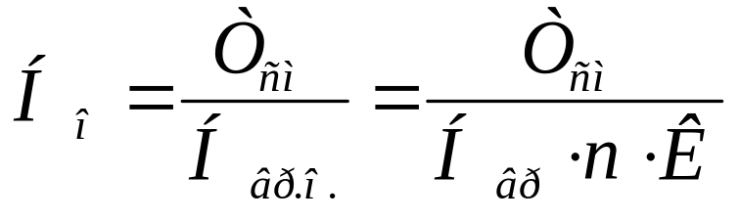
5. Определение различных видов норм труда
Норма обслуживания
где Hо — норма обслуживания;
Hвр.о — норма времени на обслуживание единицы оборудования, единицы производственных площадей и т.д.;
Нвр — норма времени на единицу объема работы, на выполняемую функцию;
n — количество единиц работы, выполняемых в течение определенного периода,
К — коэффициент, учитывающий выполнение дополнительных функций, не учтенных нормой времени (функции учета, инструктажа, наблюдения за процессом), а также на отдых и личные надобности.

Slide 24
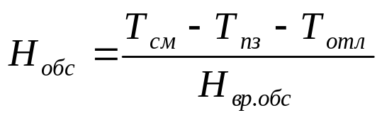
5. Определение различных видов норм труда
Пример 4.
Определить норму обслуживания, если время обслуживания одного станка составляет 20 мин, коэффициент дополнительных затрат 1,08, время на выполнение подготовительно-заключительной работы – 10 мин, время на отдых и личные надобности 25 мин на смену.
Определим норму обслуживания

Slide 25
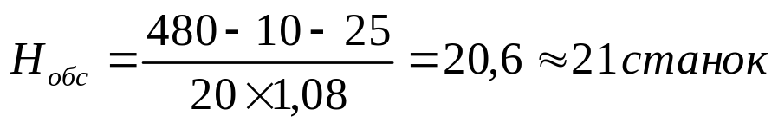
5. Определение различных видов норм труда
Пример 4.
Определить норму обслуживания, если время обслуживания одного станка составляет 20 мин, коэффициент дополнительных затрат 1,08, время на выполнение подготовительно-заключительной работы – 10 мин, время на отдых и личные надобности 25 мин на смену.
Определим норму обслуживания

Slide 26
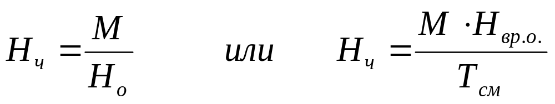
5. Определение различных видов норм труда
Норма численности работающих
где Нч — норма численности;
М — общее количество обслуживаемых единиц оборудования, квадратных метров производственной площади и т.д.;
Но — норма обслуживания.

Slide 27
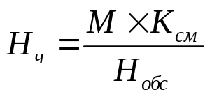
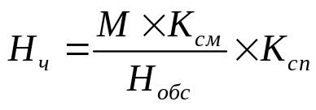
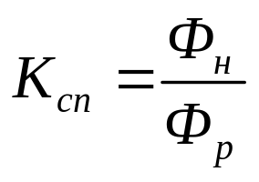
5. Определение различных видов норм труда
Норма численности работающих
при многосменном режиме работы предприятия
где Ксм – коэффициент сменности.
Для целей планирования помимо явочной численности определяется списочная численность рабочих
Коэффициент списочного состава (Ксп)
где Фн – номинальное число рабочих дней в периоде,
Фр – реальное число рабочих дней

Slide 28
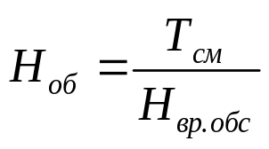
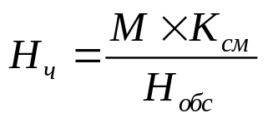

5. Определение различных видов норм труда
Пример 5.
Рассчитать норму явочной и списочной численности рабочих для обслуживания 150 единиц технологического оборудования, если средняя норма времени обслуживания одной единицы оборудования равна 1,35 чел.-час, время смены – 8 час., коэффициент сменности – 1,36, номинальный фонд рабочего времени – 236 дней, реальный фонд рабочего времени на одного рабочего в год – 218 дней.
1. Норма обслуживания :
2. Явочная численность:
3. Списочная численность:

Slide 29
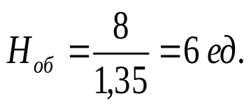
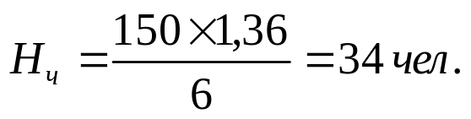
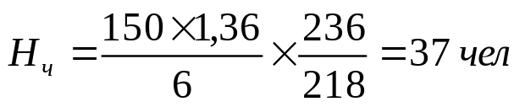
5. Определение различных видов норм труда
Пример 5.
Рассчитать норму явочной и списочной численности рабочих для обслуживания 150 единиц технологического оборудования, если средняя норма времени обслуживания одной единицы оборудования равна 1,35 чел.-час, время смены – 8 час., коэффициент сменности – 1,36, номинальный фонд рабочего времени – 236 дней, реальный фонд рабочего времени на одного рабочего в год – 218 дней.
1. Норма обслуживания :
2. Явочная численность:
3. Списочная численность:

Slide 30

Введение, пересмотр и замена норм труда производится работодателем с учетом мнения профкома, локальными нормативными актами.
О введении новых норм работники извещаются не менее чем за два месяца.

Slide 31
МЕТОДЫ УСТАНОВЛЕНИЯ ТЕХНИЧЕСКИХ
НОРМ ВРЕМЕНИ
ХРОНОМЕТРАЖ
ФОТОГРАФИЯ РАБОЧЕГО ВРЕМЕНИ
это способ изучения затрат времени на выполнение циклических повторяющихся ручных и машинно-ручных элементов операций.
наблюдение, которое проводится для изучения всех затрат рабочего времени в течении смены или ее части.

Slide 32
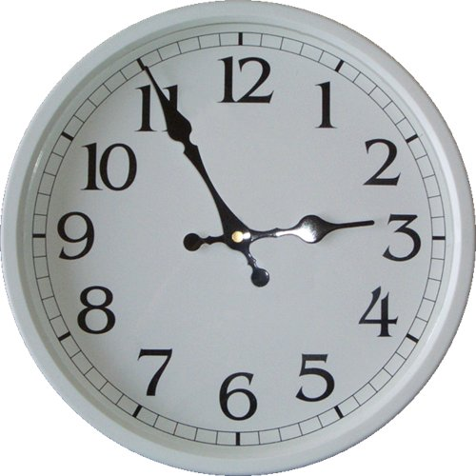
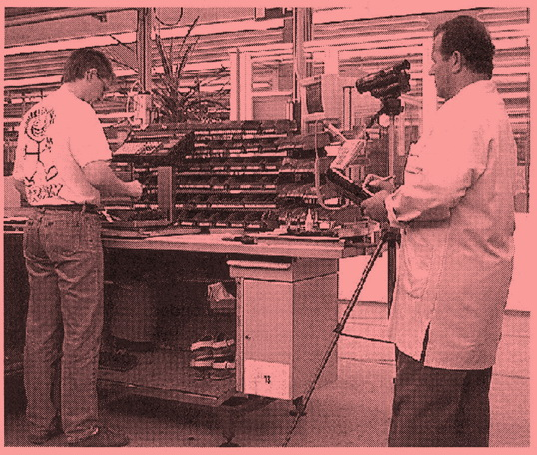
Хронометраж
Производиться с помощью специальных средств: секундомеры, хронометры, видеоаппаратуры.
Измеряются элементы изучаемой операции и записывается продолжительность каждого элемента в хронометражную карту по текущему времени или по отдельным отчётам с остановкой приборов.

Slide 33

НОРМИРОВАНИЕ ПРОИЗВОДСТВЕННОГО ПРОЦЕССА ИЗГОТОВЛЕНИЯ КЛАВИАТУРЫ КДБА 422412.002
Наименование операций | Разряд работ | Трудоемкость изготовления, мин. | Трудоемкость изготовления, час
Изготовление платы | 4 | 6,72 | 0,112
Вырубка | 4 | 0,57 | 0,01
Сборка | 4 | 2,07 | 0,03
Изготовление жгута | 4 | 5,78 | 0,1
Приготовление флюса | 4 | 0,51 | 0,01
Электромонтаж | 4 | 0,03 | 0,0005
Лакирование | 4 | 0,55 | 0,01
Сушка | 4 | 0,27 | 0,005
Контроль внешнего вида | 4 | 6,11 | 0,1
Контроль функционирования | 4 | 0,37 | 0,006
Упаковка | 4 | 1,22 | 0,02
Итого по изделию |  | 24,16 | 0,4

Slide 34

Стадии проведения хронометража
Подготовка к наблюдению
Хронометрирование
Получение результата и его анализ
Выбор рабочего места для хронометража, расчленение операции на переходы,
определение фиксажных точек, т.е. моментов указывающих на начало и конец операции, установление необходимого количества замеров.
Измеряются элементы изучаемой операции и записывается продолжительность каждого элемента в хронометражную карту по текущему времени или по отдельным отчётам с остановкой приборов.
Обработка хронометражного ряда и определение коэффициента устойчивости хронометражного ряда (отношение максимальной продолжительности замера ряда, к минимальной продолжительности ряда.)

Slide 35
СОСТАВ ТЕХНИЧЕСКОЙ НОРМЫ ВРЕМЕНИ
№ | Элементы нормы | Обоз. | Содержание элемента нормы времени
1 | Подготовительно-заключительное время | Тпз | Получение производственного задания, наряда, технической документации, указаний и инструктажа; Ознакомление с полученным заданием, технологической документацией и чертежом; Получение инструментов и приспособлений; Наладка оборудования на заданный режим работы, установку и наладку приспособлений и инструментов; Снятие приспособлений и инструментов; Сдача выполненной работы, приспособлений, инструментов, технической документации и наряда
2 | Основное время | То | Определяется затратами времени, в течение которого непосредственно осуществляется данный технологический процесс.
3 | Вспомогательное время | Тв | Время, затрачиваемое рабочим на выполнение действий, создающих нормальные условия для выполнения основной работы. К вспомогательному времени относятся затраты рабочего времени на установку и снятие изделий, кантование их в процессе обработки, измерение размеров изделия после обработки, и.т.д.
4 | Время обслуживания рабочего места | Тобс | Складывается из затрат рабочего времени на уход за рабочим местом и поддержание его в рабочем состоянии: раскладывание и уборка инструмента в начале и в конце смены, осмотр, опробование, смазка и чистка оборудования, подналадка оборудования, и.т.д.
5 | Время на отдых и естественные надобности | Тотд | Перерывы в течение смены для отдыха в целях поддержания нормальной трудоспособности и предупреждения утомления. (время проведения производственной гимнастики.)
Итого |  | Тш | + Норма штучного времени

Slide 36

Фотография рабочего дня
представляет собой изучение рабочего дня путем наблюдения и замера всех затрат рабочего времени в течение смены в порядке фактической последовательности этих затрат.
Основным назначением ФРД является выявление потерь рабочего времени для разработки мероприятий по повышению производительности труда.

Slide 37
ПОСЛЕДОВАТЕЛЬНОСТЬ СОСТАВЛЕНИЯ
ФОТОГРАФИИ РАБОЧЕГО ДНЯ
1
2
3
4
Подготовка к наблюдению
Регистрация всех без исключения затрат времени
Определение состава и структуры рабочего времени, а также выявление его потерь
Составление баланса рабочего времени

Slide 38
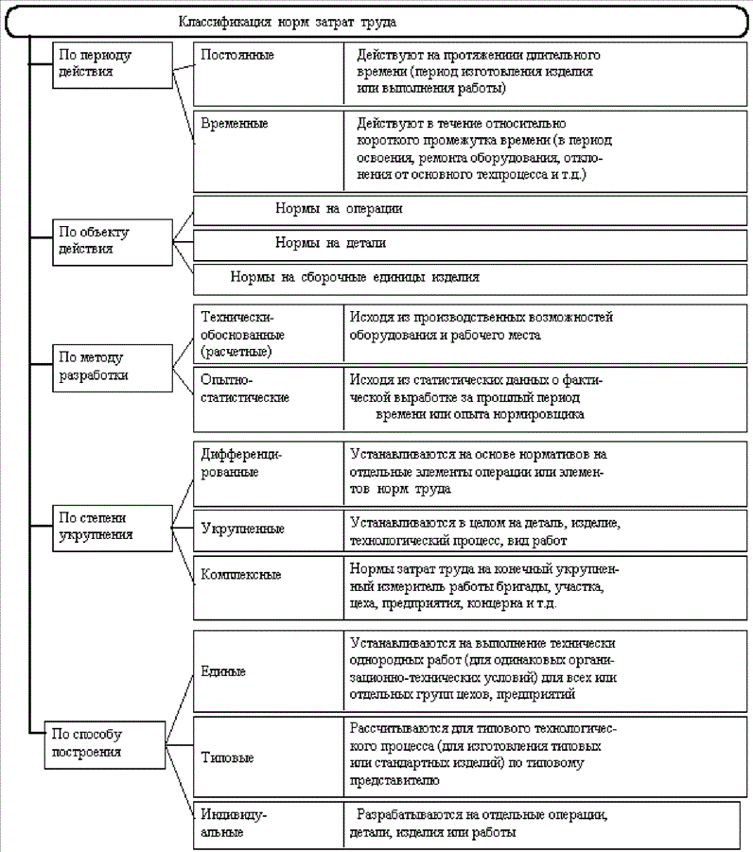
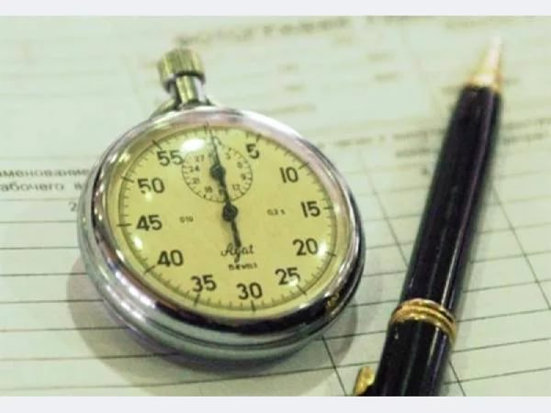

Slide 39
Трудовое движение - это однократное перемещение рабочего органа человека (руки, ноги, корпуса). Например," протянуть руку к инструменту "," взять инструмент ".
Трудовое действие - логически завершённая совокупность трудовых движений, выполняемых без перерыва одним или несколькими рабочими органами человека при неизменных предметах и средствах труда (например," взять деталь ")
Трудовой приём - это совокупность трудовых действий, выполняемых при неизменных предметах и средствах труда и составляющих технологически завершённую часть операции (например," установить заготовку в приспособлении ").

Slide 40
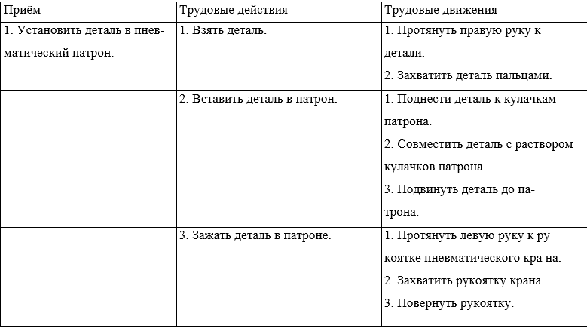
Структура трудового приёма.

